Slide 1

Sistema Fronterizo
Modernización del Control Los Libertadores (SCF-PLL)
Defensa Técnica: Christian Astorga
Ingeniería de Requisitos y Calidad de Software

Slide 2
01. Prototipado
Herramientas y estrategia de construcción funcional.

Slide 3



Estrategia con Figma
Prototipado de Alta Fidelidad
Interactividad y Flujos
Se seleccionó Figma para garantizar una representación exacta de la interfaz final. El uso de componentes atómicos permitió iterar rápidamente sobre los 5 requisitos funcionales definidos.
El prototipo simula el comportamiento real mediante Animacion, permitiendo validar la experiencia del funcionario ante alertas de plazos y restricciones migratorias de menores.

Slide 4
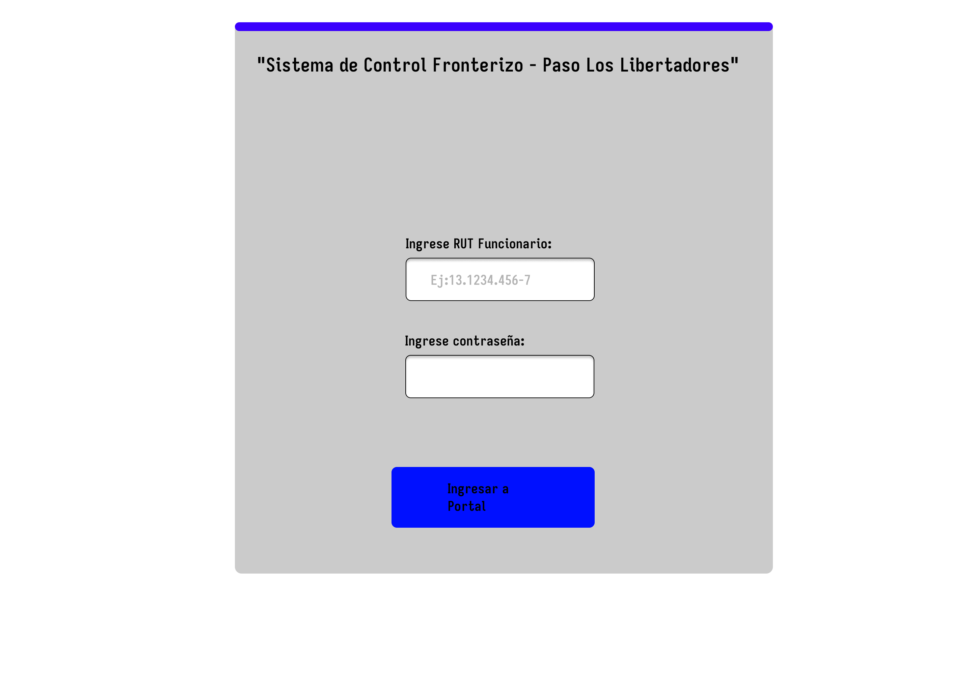
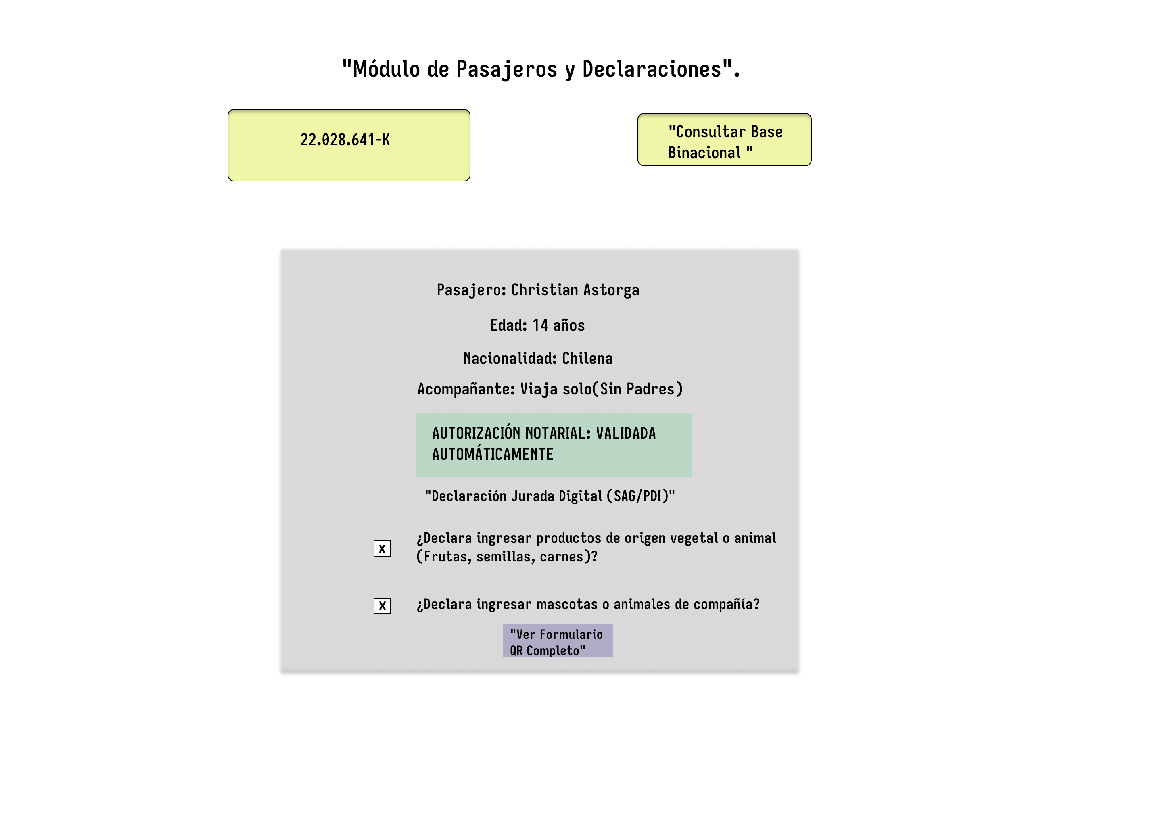
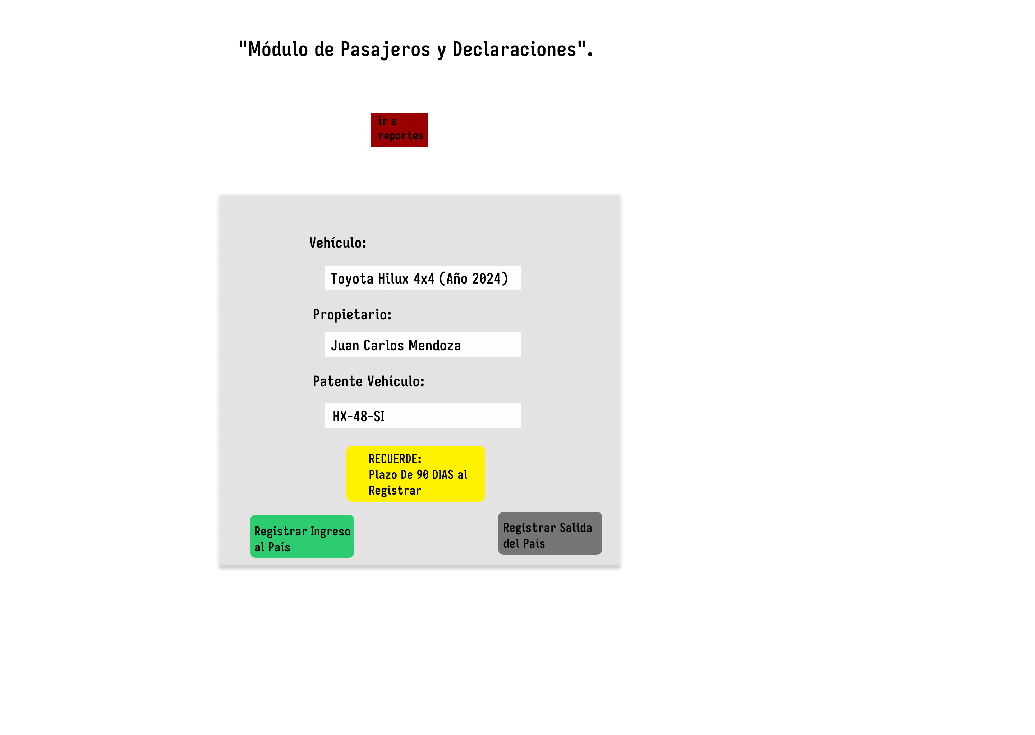
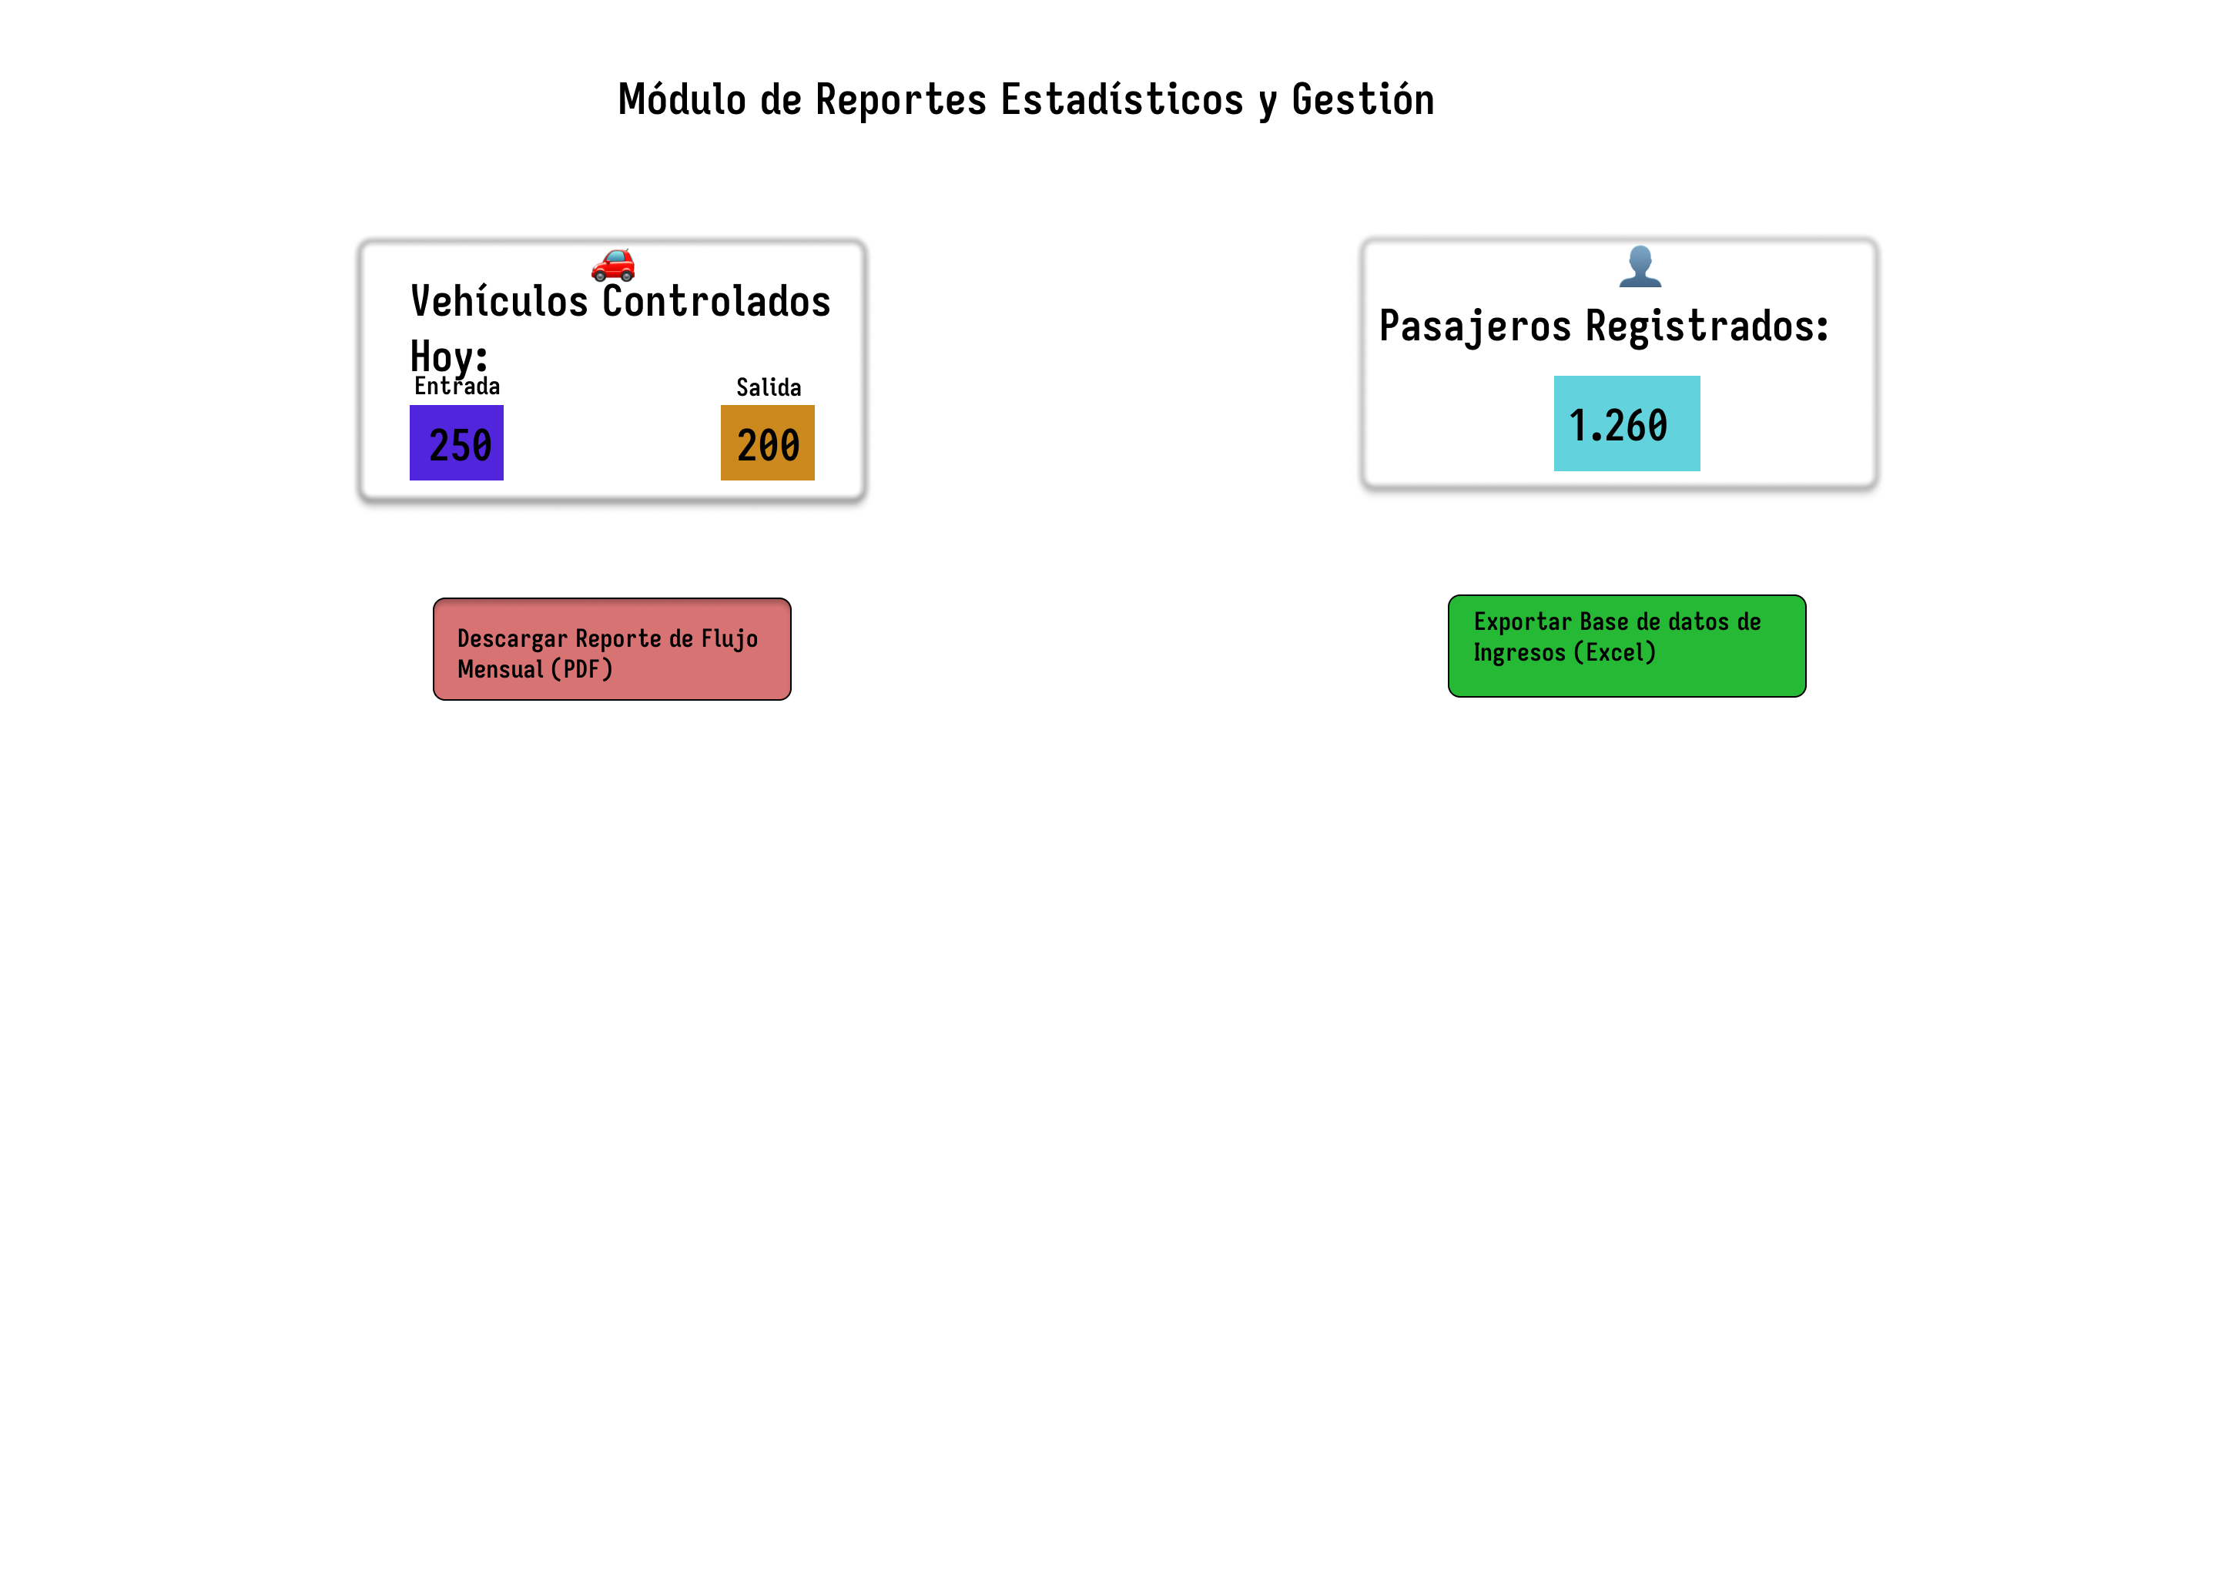
Visualización del Producto
Interfaces Institucionales
Las pantallas reflejan los 4 módulos clave:
•
Login de Funcionarios con seguridad integrada.
•
Módulo de Pasajeros para validación de menores.
•
Control Vehicular para cálculo de 90 días.
•
Dashboard Estadístico para supervisión analítica.

Slide 5
02. Calidad
Marco normativo ISO 25000 y Requisitos.

Slide 6


Modelo ISO/IEC 25000
Aseguramiento SQuaRE
La evaluación del prototipo se centró en dos pilares fundamentales para garantizar la satisfacción de PDI, SAG y Aduana:
•
Adecuación Funcional: Garantiza que el software haga exactamente lo que el negocio fronterizo requiere.
•
Usabilidad: Prioriza el entiendimientoy operabilidad de la interfaz bajo condiciones de alta demanda.

Slide 7





Requisitos Funcionales (RF)
RF1: Menores
RF2: Plazos
RF5: Reportes
Bloqueo automático de paso ante falta de autorización notarial en menores.
Identificación visual de vehículos excedidos en los 90 días de permanencia.
Dashboard interactivo con métricas de flujo y cuellos de botella en casetas.

Slide 8
Requisitos No Funcionales
2.0s
Eficiencia y Seguridad
Para lograr una operabilidad óptima, el prototipo contempla:
•
Disponibilidad: Arquitectura Offline-First para operación en alta montaña.
TIEMPO DE RESPUESTA
•
Seguridad: Integridad de datos mediante encriptación SSL/TLS y logs de auditoría.

Slide 9

Gestion de Versiones, Historico
Versión | Fecha | Descripción / Cambio | Autor
0.1 | 25/06/2026 | Definición de Alcance y Requerimientos de Interfaz | Christian Astorga
0.2 | 27/06/2026 | Refinamiento Visual UI y Adición de Dashboard (RF5) | Christian Astorga
1.0 | 27/06/2026 | Línea base y Casos de Prueba ISO 25000 | Christian Astorga
1.1 | 29/07/2026 | Optimización de alertas para RF2 (Plazos Vehiculares) | Christian Astorga
1.2 | 30/07/2026 | Implementación de Pop-up y bloqueo migratorio RF1 | Christian Astorga
1.3 | 30/07/2026 | Finalización interoperabilidad RF3 y generación QR RF4 | Christian Astorga

Slide 10
03. Control
mejora continua del proyecto.

Slide 11
Control con GitHub
Iteración Continua
Se utilizó GitHub como herramienta principal para garantizar la trazabilidad de los cambios. Esta técnica permitió:
•
Manejo de versiones del plan de proyecto (Word/Excel).
•
Respaldo de activos gráficos y maquetas de Figma.
•
Guía centralizada de evaluación mediante el README.md.

